Slide 1
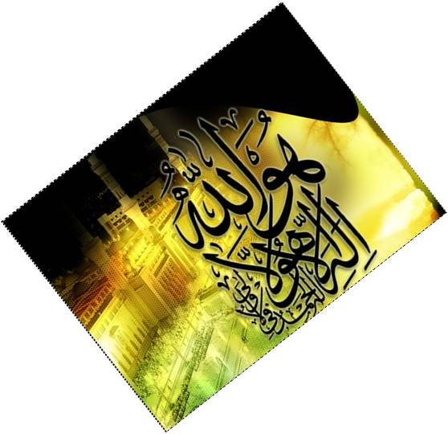
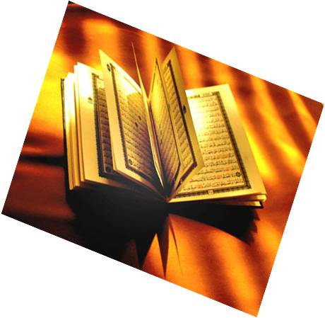
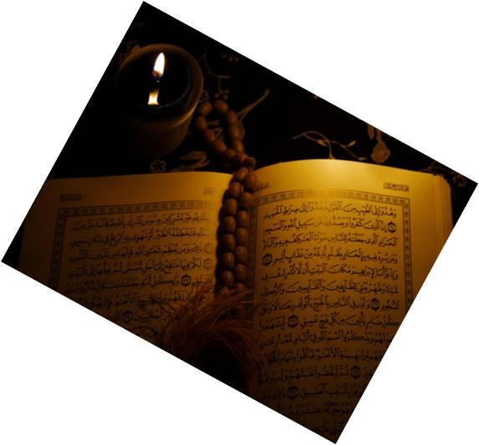
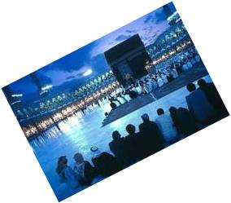
ISLAM الإسلام

Slide 2
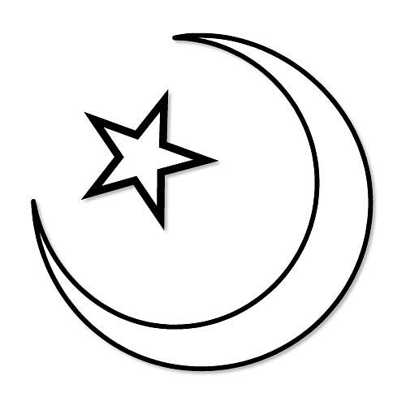
Nasplošno o islamu
Islam – pokora bogu
Verniki - Muslimani
Sveta knjiga - Koran
Bog – Allah
Molilnica – Mošeja
Simbol – polmesec in zvezda

Slide 3
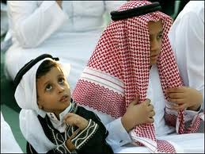
Kaj je islam?
Pripadniki islama se imenujejo muslimani, kar pomeni pokorni.
Na svetu je okrog milijarde muslimanov; v glavnem so na bližnjem vzhodu, severni Afriki in v nekaterih delih Azije.
Islam je druga za krščanstvom najbolj razširjena religija, število vernikov pa se najhitreje povečuje.
Muslimani imajo nekatere nazore o Bogu in zgodovini enake kot Judje in kristjani.
Najpomembnejši dogodek v muslimanski zgodovini je bilo razodetje božje besede Mohamedu v začetku 7. stoletja
Mohamed je zaslovel kot božji poslanec in prerok.

Slide 4
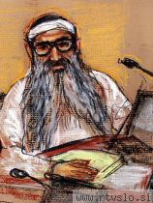
Prerok - MOHAMED
Mohamed se je rodil okrog leta 570 v Meki, ki, je zdaj v Savdski Arabiji.
Kot otrok je izgubil starše in vzgajal, ga je njegov stric.
Ko je odrasel, je postal gonjač kamel, trgovec, mož in oče.
V skupnosti so ga zelo spoštovali in imeli so ga za zaupanja vrednega.
Vendar Mohamed ni imel popolnoma srečnega življenja.
Mohamed se je pogosto umaknil v planine, da bi tam molil in premišljeval.
Ko mu je bilo okrog 40 let in je bil v votlini na gori Hira v bližini Meke, je doživel prvo razodetje.
Bog mu je govoril prek angela Džibrila (Gabrijela).
Mohamed je vse življenje doživljal razodetja.
V Meki je začel Mohamed širiti svoje osrednje sporočilo, da "ni Boga razen Alaha".
Ljudi je kmalu začel zanimati njegov nauk, vendar so se politični voditelji zbali njegove priljubljenosti in mu začeli sovražno nasprotovati.
Končno je moral Mohamed leta 622 bežati s skupnostjo svojih privržencev v mesto, ki se zdaj imenuje Medina, mesto preroka.
Zgodba pripoveduje, kako je Mohameda na potovanju spremljal Alah.
S svojim prijateljem Abu Bakrom se je skrival v votlini, ko je zaslišal bližajoče se vojake.
Abu Bakr se je zelo bal, toda Mohamed mu je zagotovil, da se bosta rešila.
Ko je eden od vojakov hotel vstopiti in preiskati votlino, se je ustavil in ugotovil, da to ni potrebno.
Čez vso odprtino se je raztezala velika pajčevina.
Kako naj bi se Mohamed in njegov prijatelj zatekla v votlino, ne da bi jo raztrgala?
Potovanje v Medino je znano kot hidžra ali selitev in je tako pomemben dogodek, da muslimani z njim začenjajo svoje koledarsko štetje.
Leta 629 so muslimani zavzeli Meko in končno so Mohameda tudi tam sprejeli kot božjega preroka.
Pridobil si je veliko spoštovanje kot verski voditelj in državnik.
Po Mohamedovi smrti leta 632 je Abu Bakr objavil vsem tistim, ki niso mogli verjeti, da je res umrl.

Slide 5
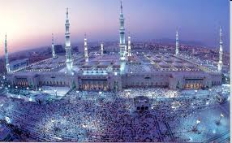
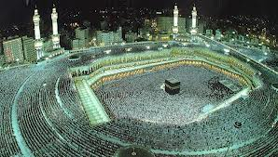
Hidžra
Zgodila se je leta 622
To je selitev Mohameda iz Meke v Medino
Na poti v Medino ga je spremljal prijatelj EBU BAKR
Da ju nebi našli sta se skrila v jamo SEVR
Pred sovražniki ju je rešila pajkova mreža
Od tega dogodka dalje muslimani štejejo čas
Medina
Meka

Slide 6
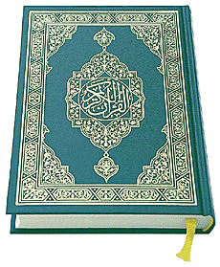
Sveta knjiga - KORAN
Njihova sveta knjiga je Koran.
Beseda Koran pravzaprav pomeni recitacijo (branje na glas).
Njegov avtor je Alah in ne Mohamed.
Koran uči o edinosti in moči Alaha.
Daje jim tudi natančne napotke za življenje.
Ker velja Koran za božjo besedo, se ga skuša večina muslimanov naučiti brati v izvirnem jeziku (arabščini), čeprav to ni njihov materni jezik.
Nekateri muslimani se poskušajo naučiti cel koran na pamet, nekateri pa samo nekaj poglavij.
Razdeljen je na 114. sur ali poglavji, ki si sledijo brez pravega reda, vendar tako, da so na začetku najdaljše sure, na koncu pa najkrajše.

Slide 7
Sklopi vere (kot jo delijo muslimani)
الله
1. Verujejo v Alaha.
2. Verujejo v angele.
3. Verujejo v svete knjige.
4. Verujejo v preroke, kot so Adam, Ibrahim (Abraham), Musa (Mojzes) in Davud (David).
Muslimani spoštujejo Iso (Jezusa) kot pomembnega preroka, vendar ne kot Božjega Sina. Mohamed je bil zadnji prerok.
5. Verujejo v posmrtno življenje in poslednjo sodbo…
6. Verovanje v usodo.
To je verovanje, da Bog uravnava vse dogajanje. Muslimani se v življenju skušajo ravnati bolj po Alahovi volji kot po svoji lastni.

Slide 8
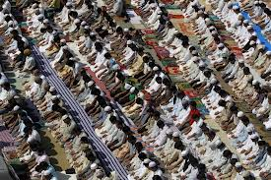
Dolžnosti muslimanov
izpoved vere (ŠAHADA)
molitev 5 krat na dan
dajanje miloščine (ZAKAT)
Post (RAMADAN)
romanje v Meko ali drugi svet kraj (HADŽ)

Slide 9
Džihad
Človekov notranji boj za pošteno življenje se imenuje džihad.
Za mnoge muslimane pomeni džihad tudi sveto dolžnost, da s svojim zglednim življenjem spreobračajo v islam.
Verujejo, da bi bila svetovna islamska država rešitev za vse težave.

Slide 10
Sufizem
Sufijski islam poudarja predvsem osebni odnos do Boga in manj islamske zakone.
Sufijsko čaščenje vključuje glasbo, monotono petje in ples.
Sufijski plesalci so včasih poznani kot plešoči derviši.
Derviš pomeni potujoči berač.
Prvi sufiji so bili sveti možje in so živeli brez lastnine.

Slide 11
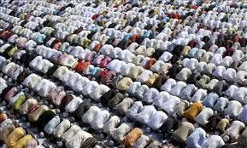
Islamski prazniki
Prvi dan islamskega leta
Ramazan - enomesečni post
Ramazanski bajram - praznik ob koncu ramazana
Leilat ul-kadr - je razodetje Korana Mohamedu
Mevlud - Mohamedov rojstni dan
Dhu al-hidža - mesec romanja
It al-adha - štiridnevni daritveni praznik

Slide 12
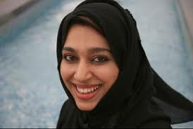
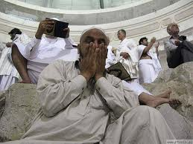
Muslimanska oblačila
Moški in ženske se morajo oblačiti skromno in ne smejo privlačevati nasprotnega spola z razkazovanjem svojega telesa.
Ženske naj pokrivajo glavo, roke in noge.
Ponekod je nastal za ženske običaj, da imajo v javnosti pokrit tudi obraz, čeprav v islamskih svetih knjigah ni o tem določenih pravil.
Vsemu, kar bi ogrožalo družinsko življenje, kot so zunajzakonske zveze, se je treba izogniti.
Ženske in moški se ne smejo svobodno sestajati.

Slide 13
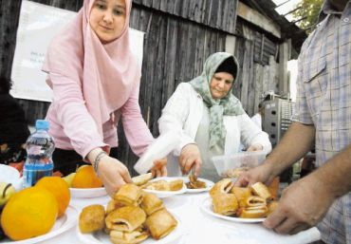
Muslimanska prehrana
V islamu mora biti meso halal (dovoljeno), kar pomeni, da je posebej pripravljeno.
Med klanjem živali je treba izreči Alahovo ime in kri, ki jo imajo za nečisto, mora odteči.
Muslimani ne uživajo svinjine, ker jo imajo za nečisto.
Alkohol je prepovedan, ker v pijanosti ljudje pozabljajo na svoje dolžnosti do Alaha, npr. na molitev.

Slide 14
Muslimanska znanost
V muslimanskem svetu so bile približno med letoma 900 in 1200 v razcvetu matematika in naravoslovne vede z meditacijo in astronomijo ter umetnost.
V Bagdadu so sezidali "hišo modrosti"; to je bila velika knjižnica, v kateri je hotel kalif zbrati primerke vseh knjig na svetu.
Muslimanski učenjaki so prinesli v Evropo mnogo del in misli starih Grkov in Perzijcev.
Iz Indije so prevzeli in utrdili rabo decimalnega sistema števil in pomen ničle.

Slide 15
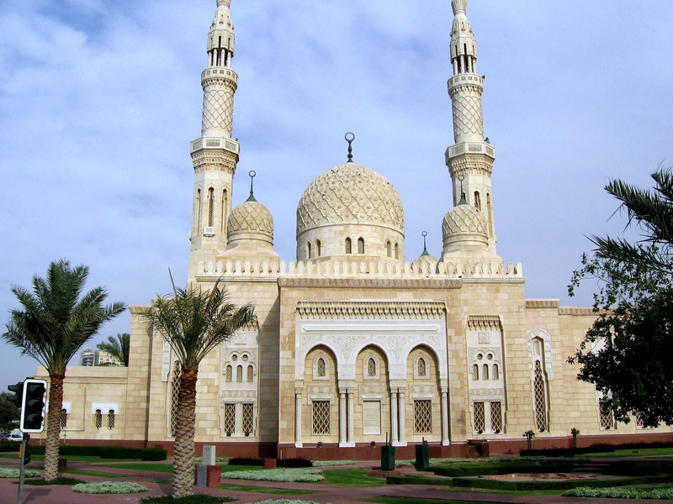
Mošeje
Mošeje so namenjene skupni molitvi in so središče skupnosti.
Poleg glavnega prostora za molitev so še prostori za umivanje, učenje in poučevanje otrok.
Zunaj so pogosto vodnjaki.
Ob času, določenem za pet dnevnih molitev, kličejo z minaretov izreke iz sune, pogosto tudi z zvočnikom.
To je klicanje k molitvi.
Oseba, ki recitira verze, se imenuje muezin.
Od vseh odraslih muslimanov se pričakuje, da se ob petkih udeležujejo opoldanskih molitev v mošeji.
Ženske sedijo v mošeji ločeno od moških.
Smer Meke je v mošeji nakazana z obokano nišo ali okrašeno ploščo na steni.
Molitev vodi imam, kar pomeni modrec.

Slide 16
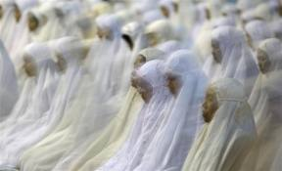
Deljenje muslimanov

Slide 17
Šiiti
predstavljajo 10% muslimanov
najbolj so razširjeni v Iraku in Iranu

Slide 18
Suniti
predstavljajo 90% muslimanov
razširjeni so v nekaterih državah Severne Afrike, na Bližnjem vzhodu, v Saudski Arabiji

Slide 19
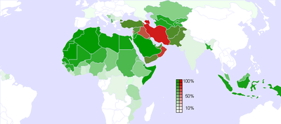
Rdeča: Šiiti Zelena: Suniti

Slide 20
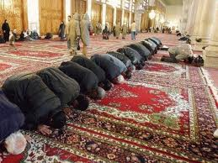
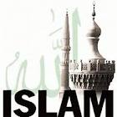
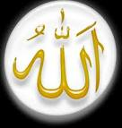
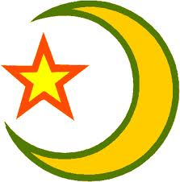
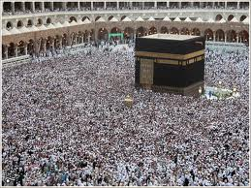
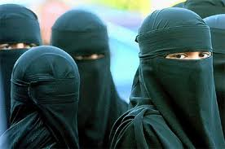
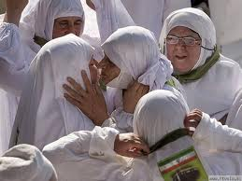
Nekaj slik islama

Slide 21
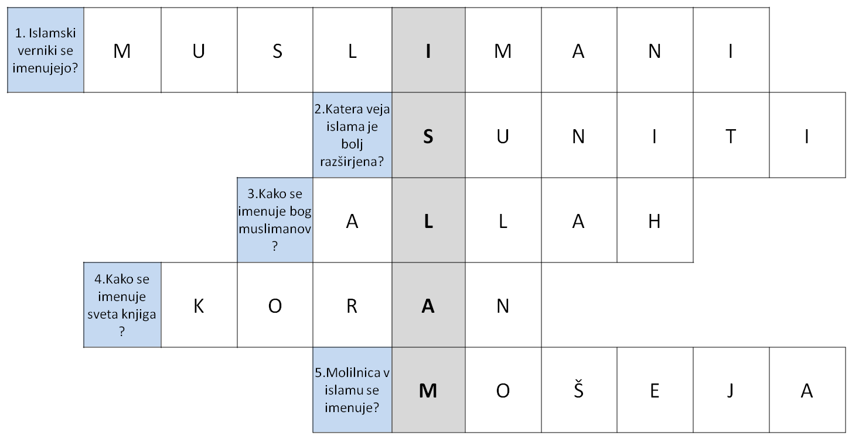
Rešitev križanke

Slide 22
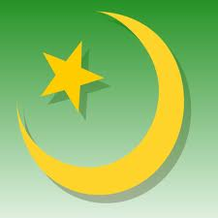
Hvala za pozornost!

